Slide 1

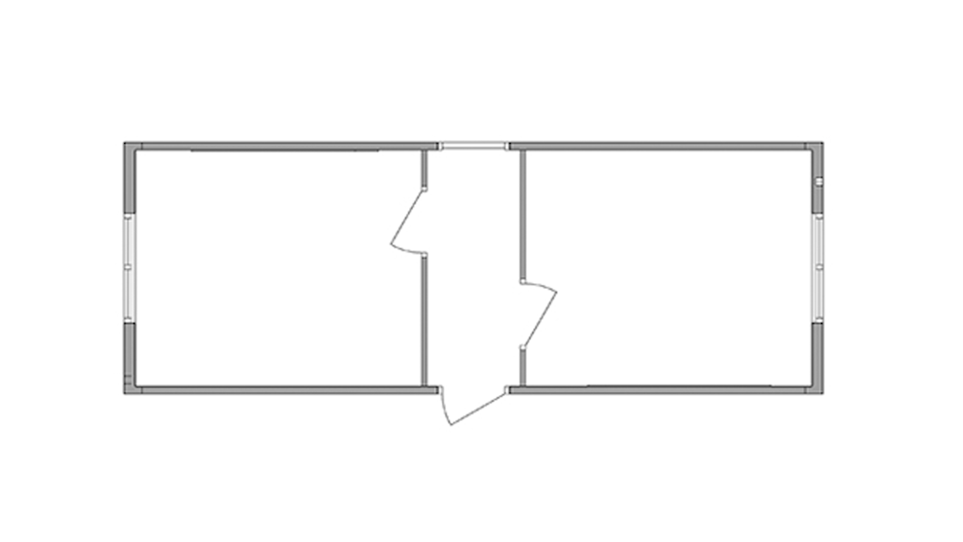
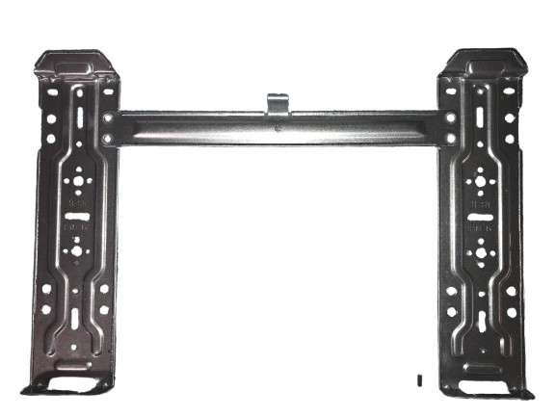
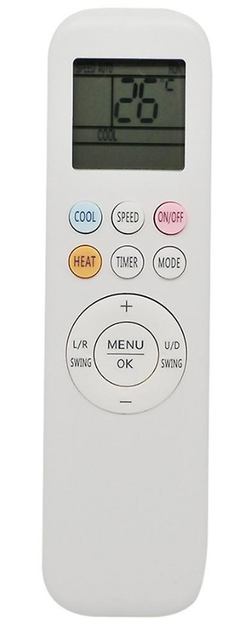
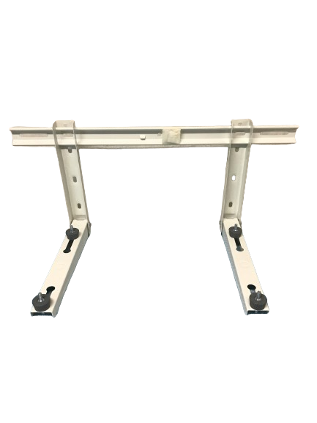
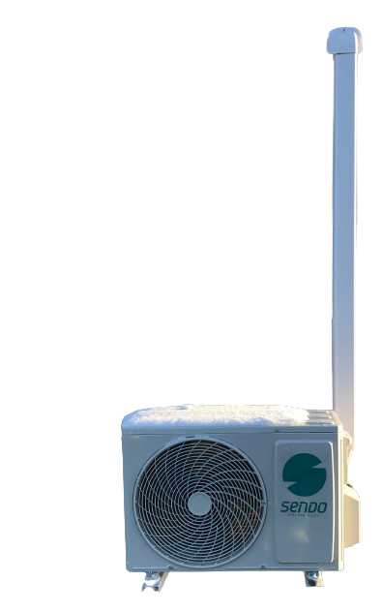
Kontor Modul – Maxi – (2 Rum)
40cm
STANDARD
1
Indvendig
33cm
34cm
Kanal
35cm
5cm
37 cm
17 cm
40 cm
57 cm
Udvendig
3
2
Udvendig
28.5 cm
Kanal 120cm??
36 cm

Slide 2
Materiale liste - Indedel
Materiale liste - Udedel
40 cm kabel kanal (yder)
37cm kabel kanal (inder)
3 meter 5x1,5 fast kabel
2 meter afløbsslange
100 cm isotape
3 meter 3x1,5 blød
2.5 meter kobberrør ¼ - 3/8
6 stk. kabelclips 8-12mm
1 x Bæring
5x 6x50 skruer for bæring
Gummi ophæng
2 meter kabel kanal
1 stk. Kanal afslutning
230 volt stik med jord

